Slide 1
Стили лидерства по Р. Лайкерту, стили лидерства по Фидлеру. В чем их отличия?
Гончаров И.В. 112-ПИо

Slide 2
Сущность лидерства
Лидерство — это способность оказывать влияние на отдельные личности и группы, направляя их усилия на достижение целей коллектива, организации, отдельной личности.
Лидер — это лицо в неформальной или формальной организации, обладающее влиянием, необходимым для реализации принимаемых им решений.

Slide 3
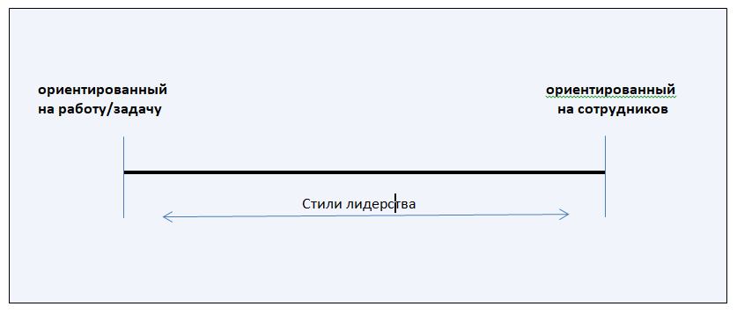
Две крайности в стилях лидерства по Лайкерту

Slide 4
Организация должна наиболее оптимально использовать человеческие активы:
Руководители должны знать сильные и слабые стороны своих сотрудников (стараются узнать сотрудников как личность).
Фокусировка на создании эффективных рабочих групп.
Сотрудники полностью участвуют в процессе принятия решений.

Slide 5
Эффективность организации по Лайкерту
человеческая мотивация
способность руководителя сосредоточить внимание на создании команды, способной на самоконтроль
задачи и цели определяются в группе
решения принимаются коллективно
управление процессами децентрализовано.

Slide 6
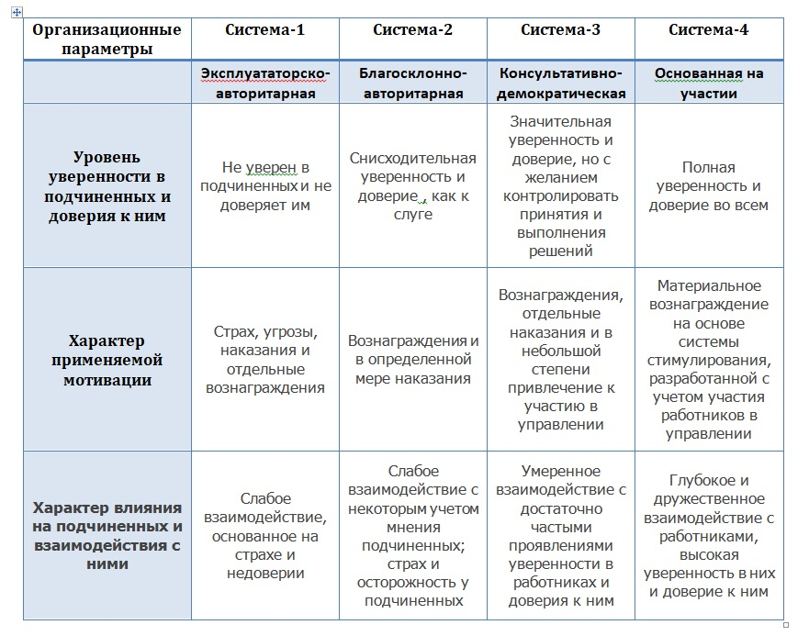
Четыре системы стиля лидерства по Лайкерту

Slide 7
Теория обстоятельств (contingency theory) Ф. Фидлера
Эффективность работы команды зависит от того, насколько каждая ситуация позволяет руководителю контролировать команду и влиять на ее работу.

Slide 8
Цель: Анализ стиля руководства и выработка лучшего лидерского поведения путем широкого охвата как зависящих от обстоятельств (непредвиденных) возможностей руководителя, так и других ситуативных переменных с целью повышения эффективности управления.
Суть: Ситуационная модель руководства Фидлера (Fiedler’s Contingency Model of leadership) представляет собой удобную и полезную структуру, которая позволяет определить наиболее адекватный конкретным обстоятельствам стиль руководства.
Стиль руководства, эффективный в одних ситуациях, может быть не таким успешным в других. Модель показывает взаимосвязь мотивации работника и его производительности.

Slide 9
План действий: Для определения стиля руководства предусматривается выполнение следующих действий:
1. Рассмотреть существующий стиль руководства, используя 8-балльную шкалу характеристик наименее предпочитаемого работника (НПР). 2. Отметить баллы по каждой из позиций шкалы НПР, содержащей 16 пар антонимичных прилагательных (приятный — неприятный, эффективный — неэффективный, открытый — замкнутый, дружелюбный — враждебный и т. д.). 3. Определить стиль руководства, подсчитав баллы по всем позициям шкалы НПР. 4. Оценить стиль руководства применительно к ситуации.

Slide 10
Результат: Возможность реально оценить позицию и наметить пути усовершенствования стиля руководства.
Достоинства: Модель позволяет подбирать руководителя в зависимости от обстоятельств. При этом основным критерием является соответствие стиля руководителя конкретной ситуации.
Недостатки: В данной модели не предлагается вести поиск эффективности руководителя сразу по двум направлениям: взаимоотношения с подчиненными и работа.

Slide 11
Ситуации по Фидлеру
Ситуацию определяют три параметра:
тип взаимодействия между руководителем и подчиненным
структура задачи
форма и объем власти руководителя.

Slide 12
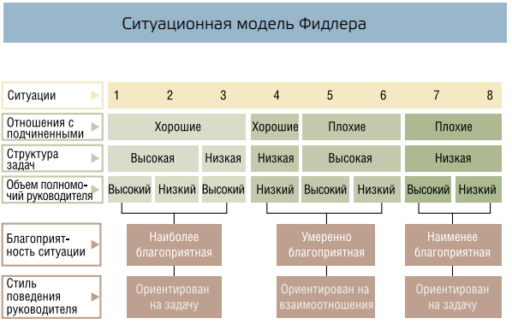

Slide 13
Как повысить эффективность?
Подобрать нового лидера и изменить ситуацию!

Slide 14
Отличия стилей лидерства по Фидлеру и Лайкерту
Теория Фидлера: соответствии стиля лидерства и ситуации.
Теория Лайкерта: личности и характеристиках самого лидера, доверие и мотивация сотрудников.

